Slide 1
ООО «Святобор»

Slide 2
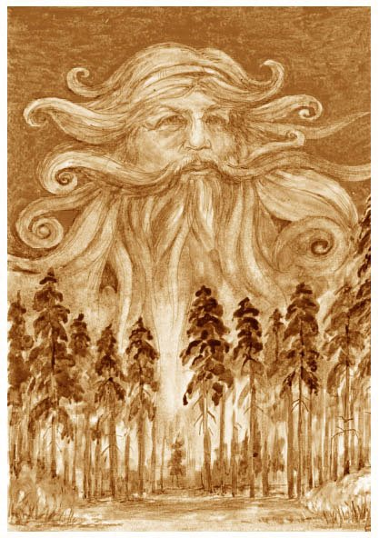
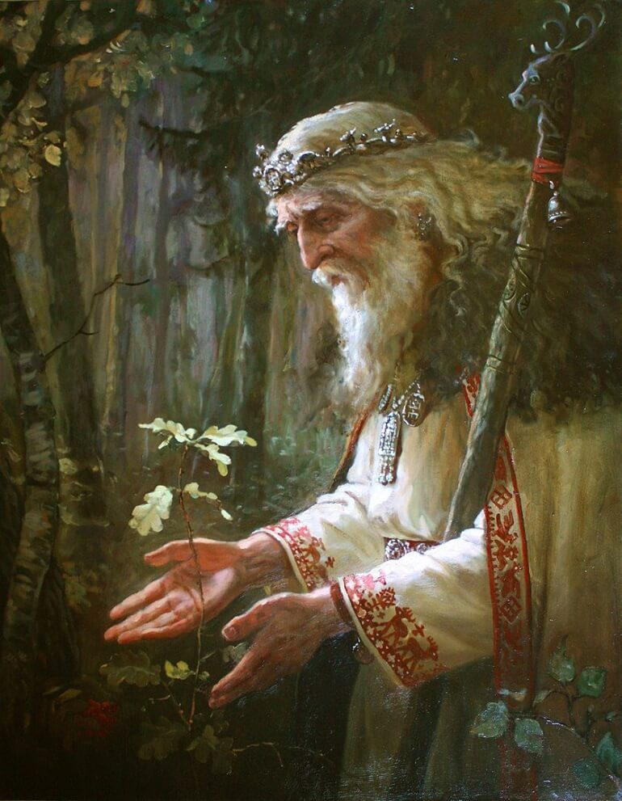
Святобор - один из высших Богов славян-язычников, который заведовал лесами и лесными угодьями.
Само имя Святобор говорит нам о том, что местом управления данного божества является бор или лес.
В лесу он хозяин и полновластный правитель. Тот, кто покушается на лес с нечистыми помыслами, неуважительно относится к деревьям, траве и плодам лесным, наносит большой или невосполнимый урон в силу своей жадности или глупости, обязательно узнает на себе гнев этого Бога.
В его задачи, так сказать - на вверенном ему участке земного существования, входят поддержание жизни, обеспечение гармонии и согласия между всеми его обитателями.

Slide 3
ООО "Святобор" - это компания, специализирующаяся на столярных работах, реконструкции и восстановлении сооружений, а также на распиловке и строгании древесины. Компания предлагает широкий спектр услуг, связанных с обработкой дерева, обладая большим опытом работы в этой области.

Slide 4
Виды деятельности
Распиловка и строгание древесины
Производство деревянных строительных конструкций и столярных изделий
Производство сборных деревянных строений
Производство строительных металлических конструкций, изделий и их частей
Строительство жилых и нежилых зданий
Подготовка строительной площадки
Расчистка территории строительной площадки
Производство штукатурных работ
Работы столярные и плотничные
Работы по установке лестниц
Производство работ по нутренней отделке зданий (включая потолки, раздвижные и съемные перегородки и т.д.)
Работы по устройству покрытий полов и облицовке стен
Производство кровельных работ
Работы свайные и работы по строительству фундаментов
Работы по сборке и монтажу сборных конструкций

Slide 5
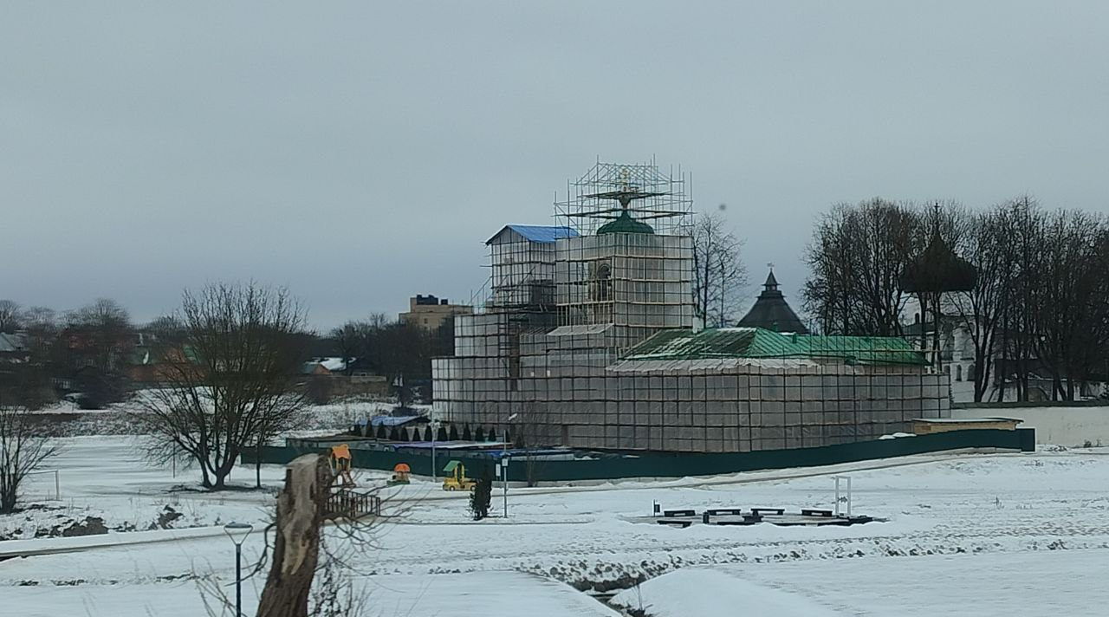
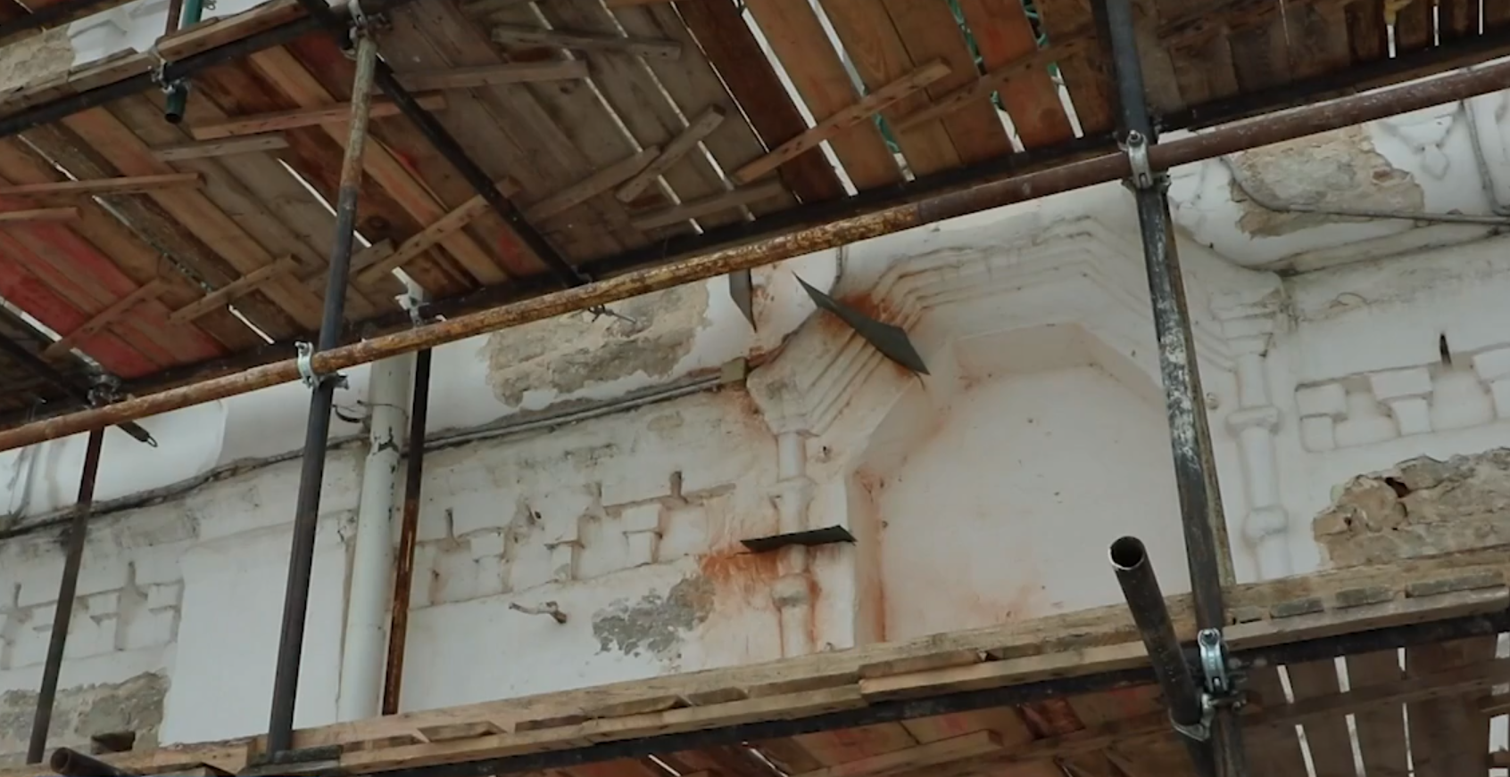
Объекты восстановления компанией ООО «Святобор»
Спасо-Преображенский Мирожский монастырь

Slide 6
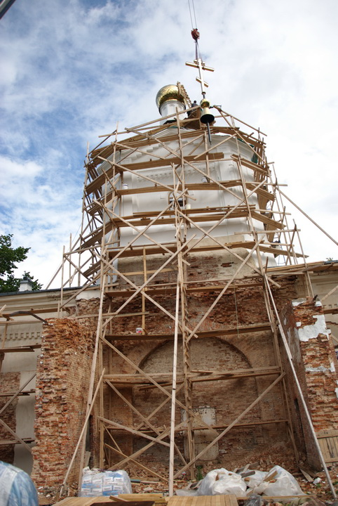
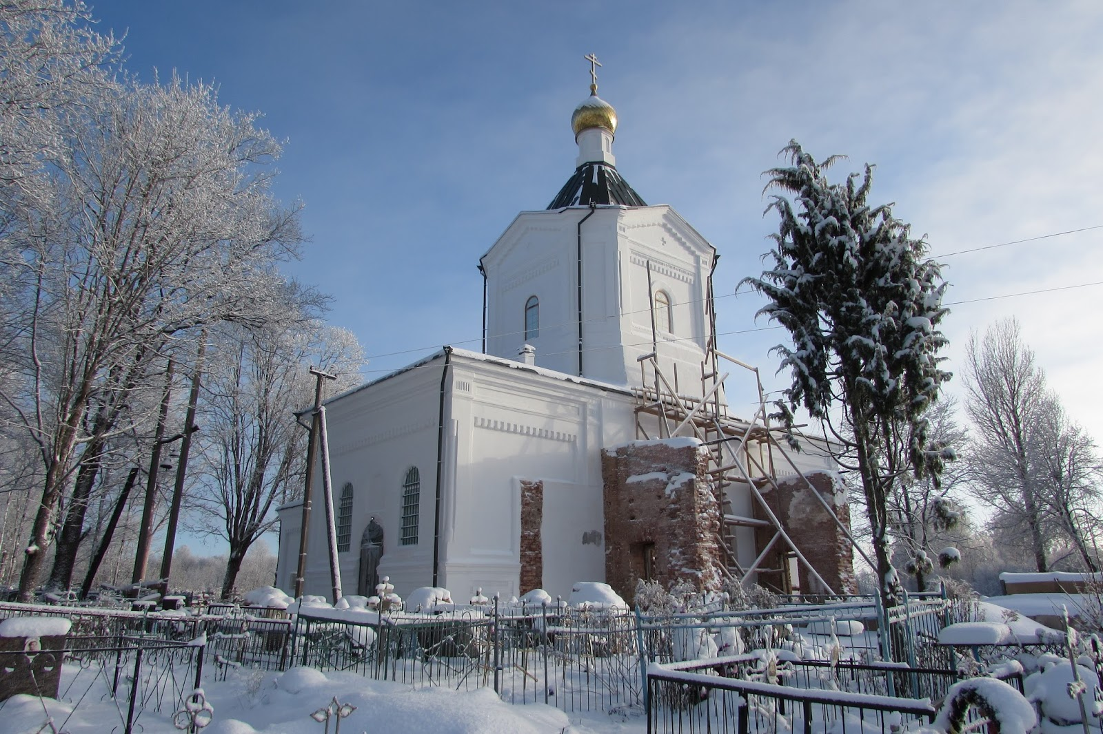
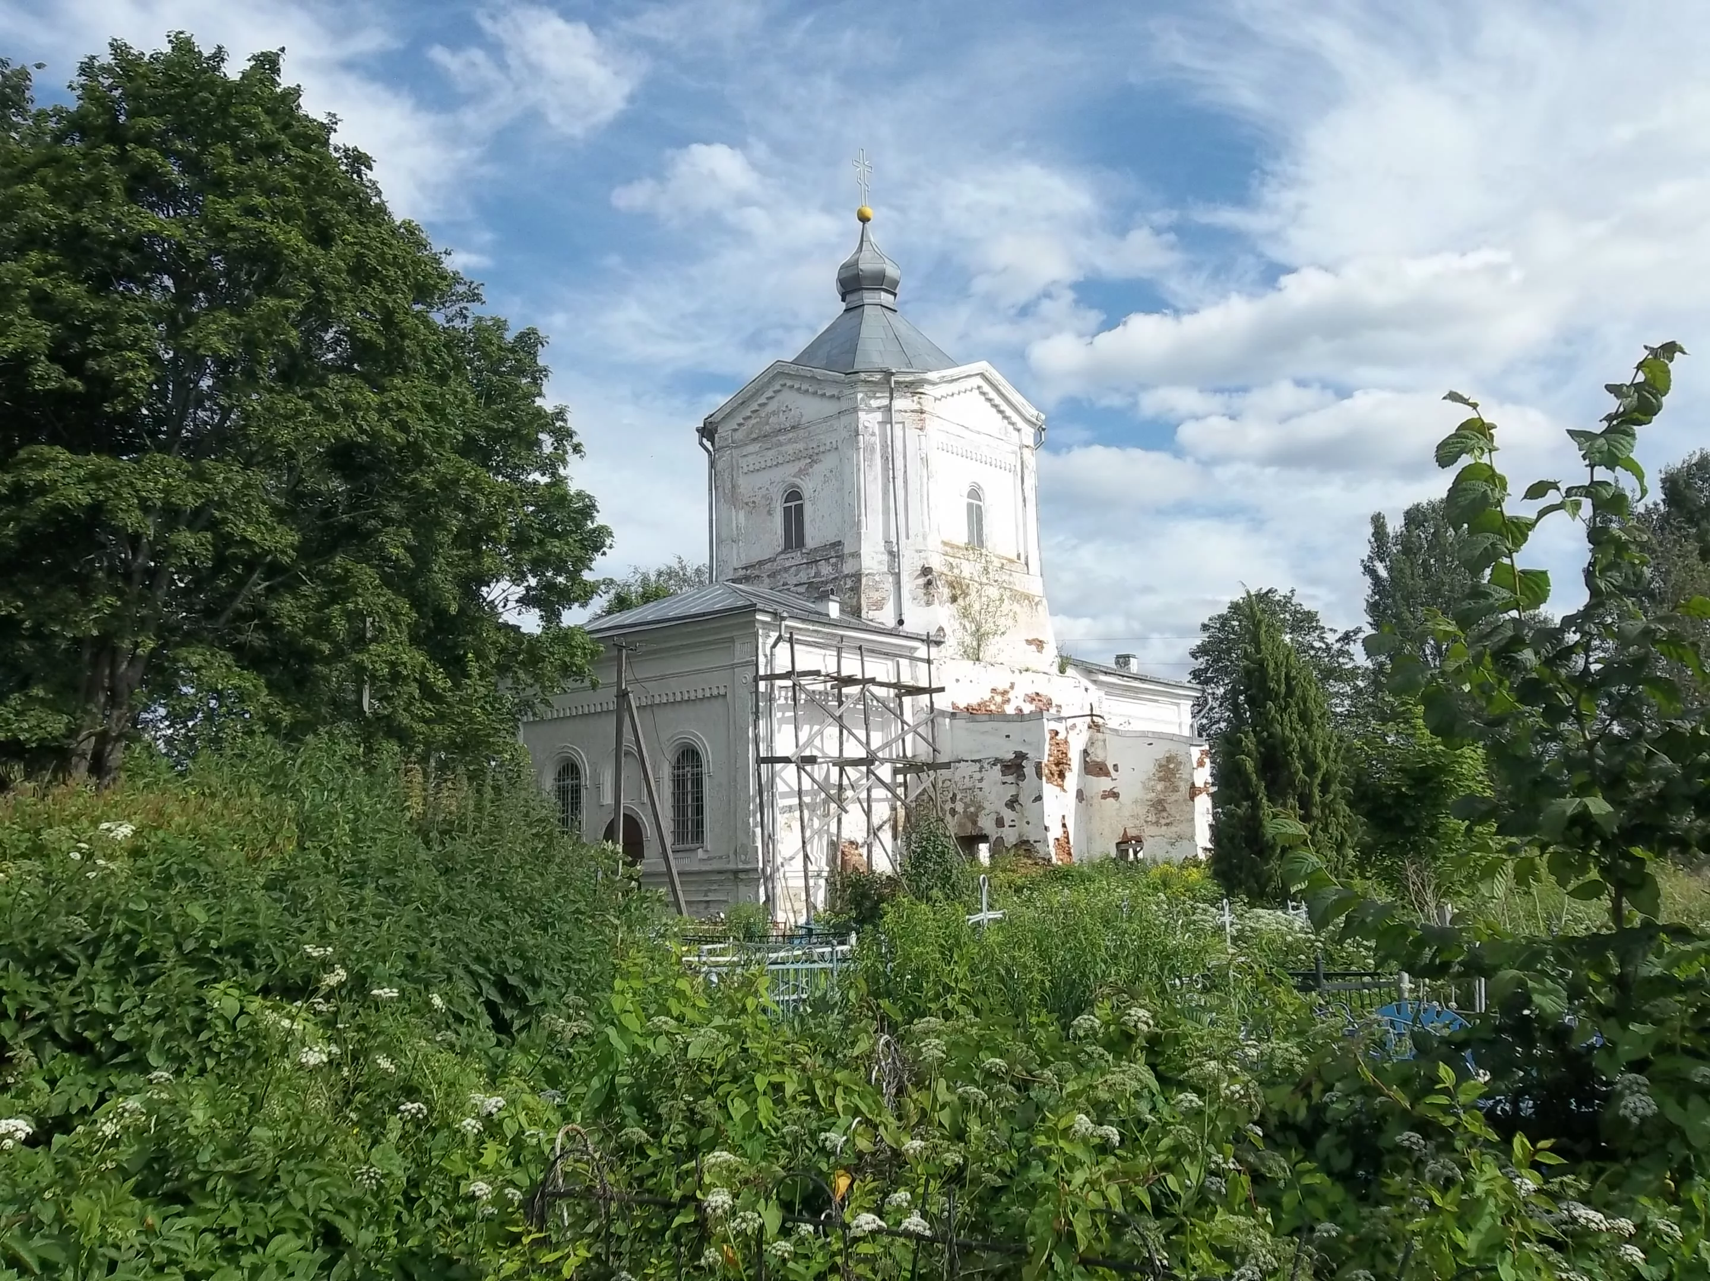
Объекты восстановления компанией ООО «Святобор»
Храм Рождества Христова (д. Красиковщина)

Slide 7
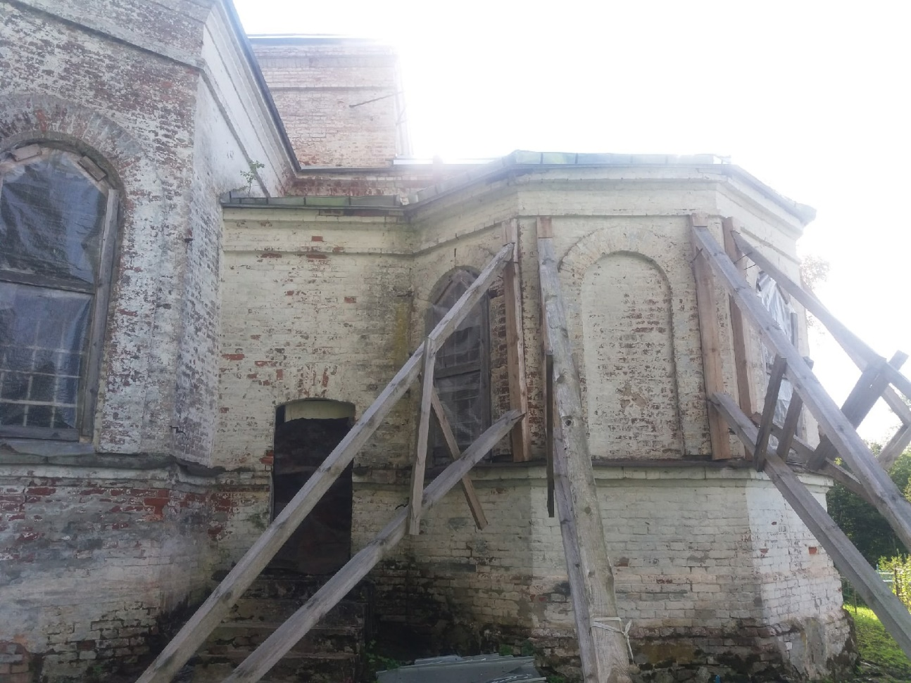
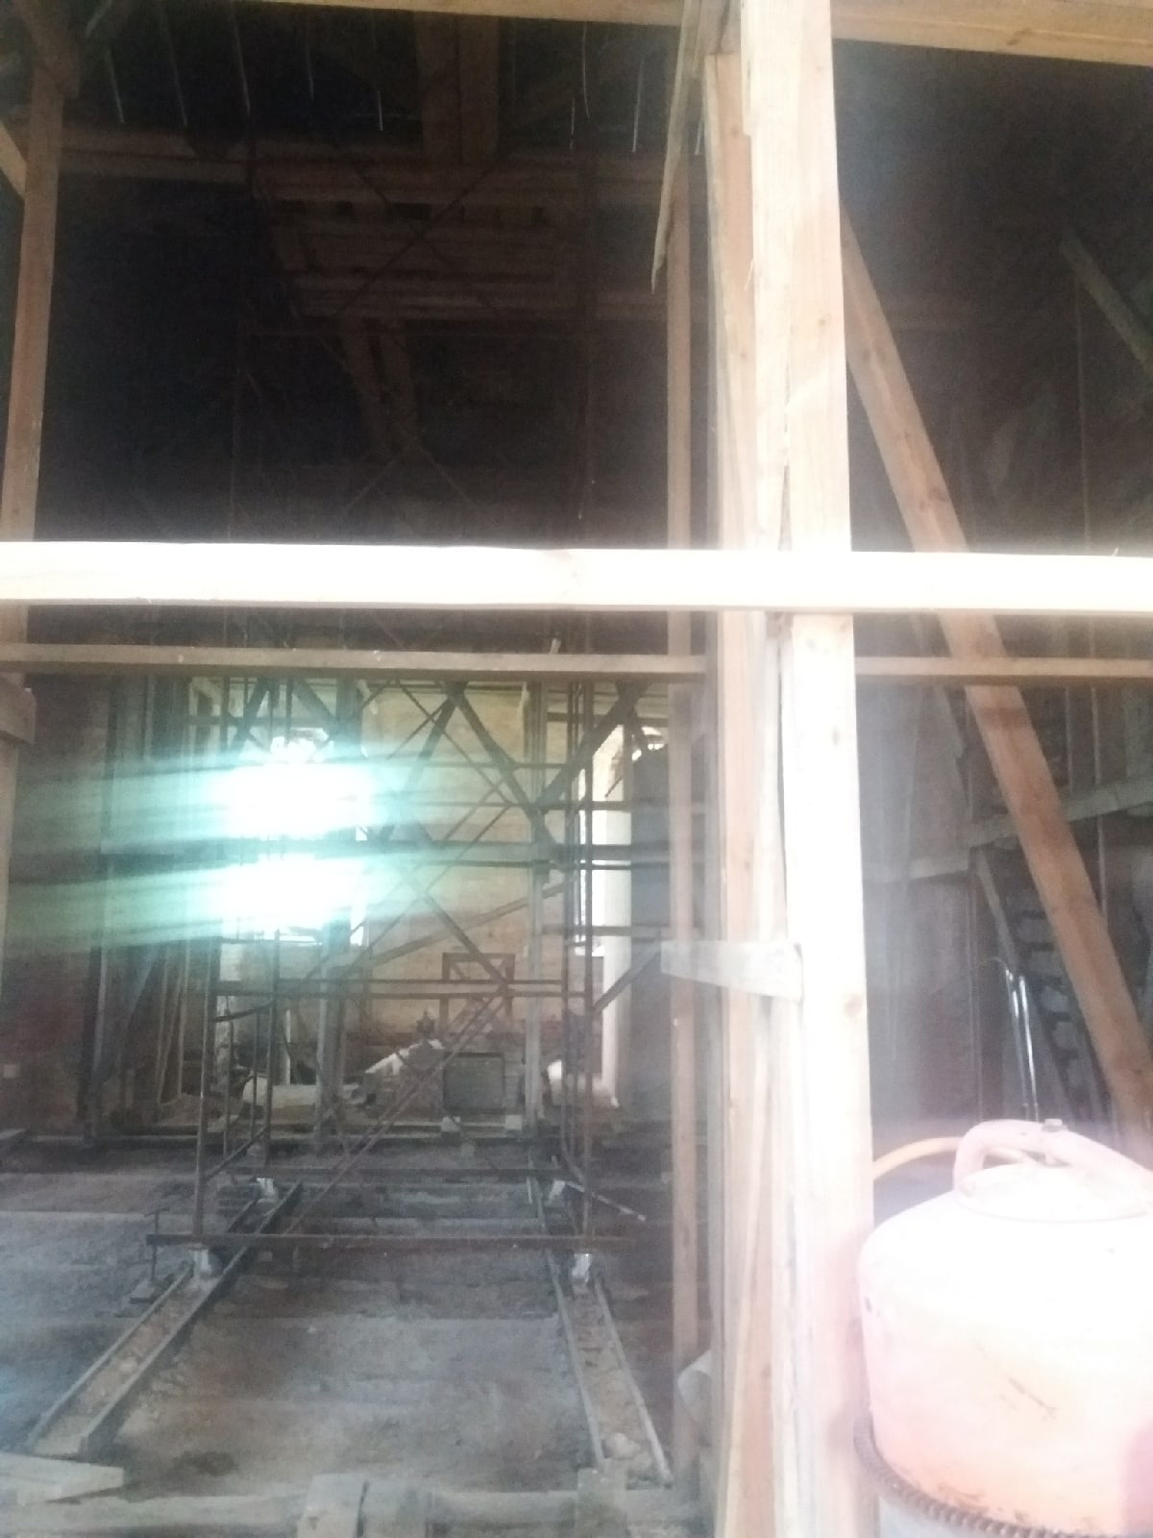
Объекты восстановления компанией ООО «Святобор»
Храм Архангела Михаила (д. Мельницы)

